Slide 1


Я досліджую світ
Сьогодні
Урок
№72
Як дотримуватися правил безпеки в школі, в побуті, громадських місцях. Служби оперативного реагування.

Slide 2
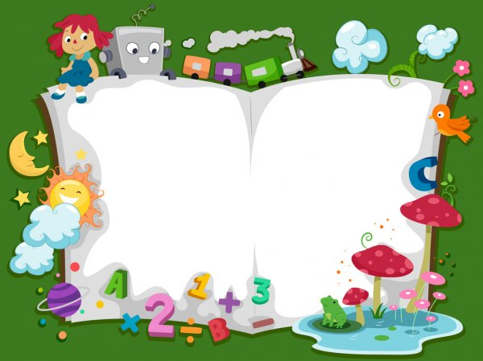

Сьогодні
22.03.2022
Організація класу
Станьте, діти, всі рівненько,
Посміхніться веселенько.
Настрій на урок взяли,
Працювати почали!

Slide 3
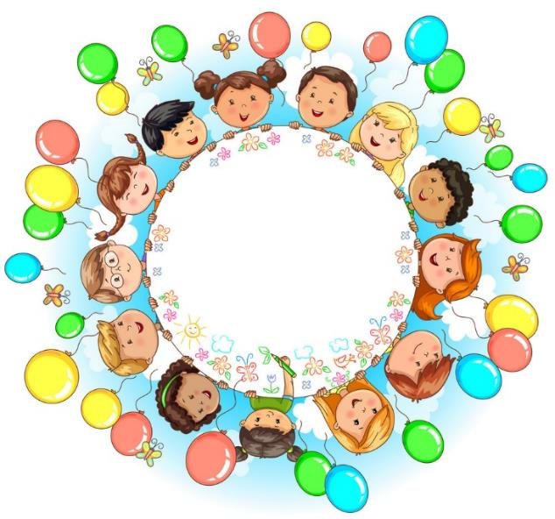
Сьогодні
22.03.2022
Ранкове коло.

Slide 4






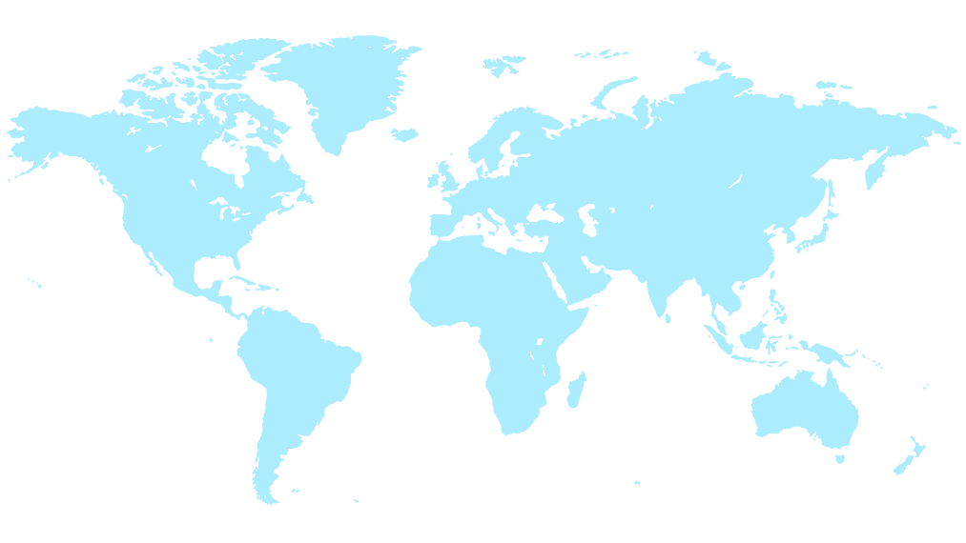

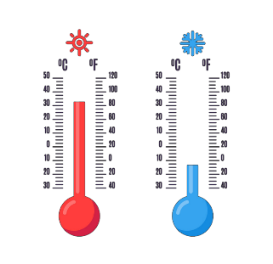
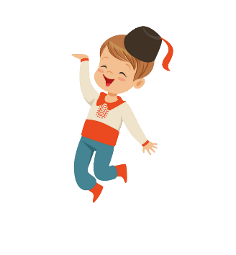

Сьогодні
22.03.2022
Програма «Як почуває себе ненька Україна?» в прямому ефірі
LIVE
Привіт, друзі!
А яка зараз пора року?
Який місяць?
Яке сьогодні число?
Мої вітання!
Яким було вранці небо, коли ми йшли до школи?
Що стосовно опадів?
Кому відома температура повітря?

Slide 5
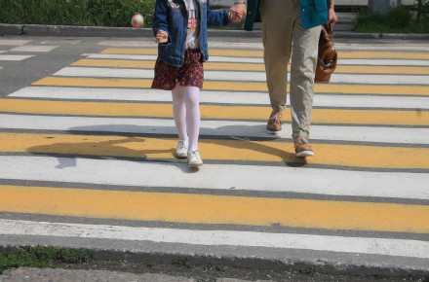
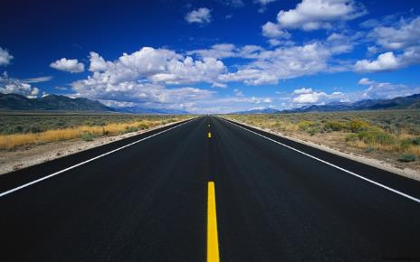

Сьогодні
22.03.2022
Пригадайте
Для чого створено правила дорожнього руху?
Як називається місце, де пішоходи повинні переходити дорогу?
Як називається частина дороги, призначена для руху транспорту?
Підручник.
Сторінка
67

Slide 6
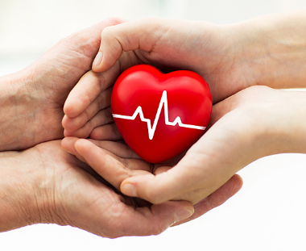
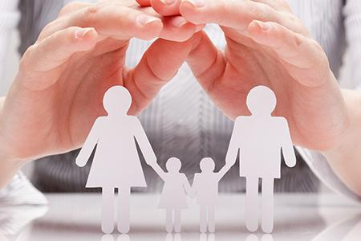
Сьогодні
22.03.2022
Робота з підручником
Життя кожної людини безцінне. Найважливішими правами людини є право на життя і особисту безпеку.
Підручник.
Сторінка
67
Для того щоб дотримувалися ці права людини в нашій державі, діють спеціальні служби.

Slide 7
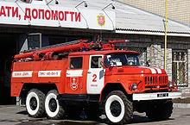
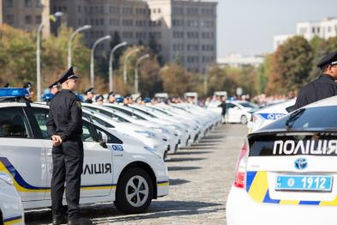
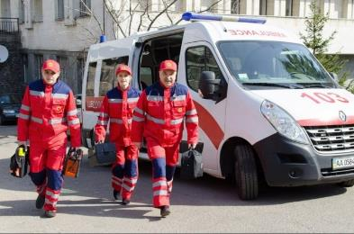
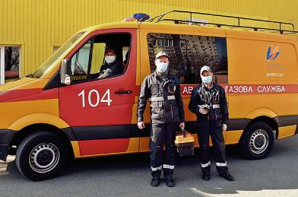
Сьогодні
22.03.2022
Пригадайте назви екстрених служб. У яких випадках до них слід звертатися?
101
102
Служби оперативного реагування
103
104
Підручник.
Сторінка
67

Slide 8
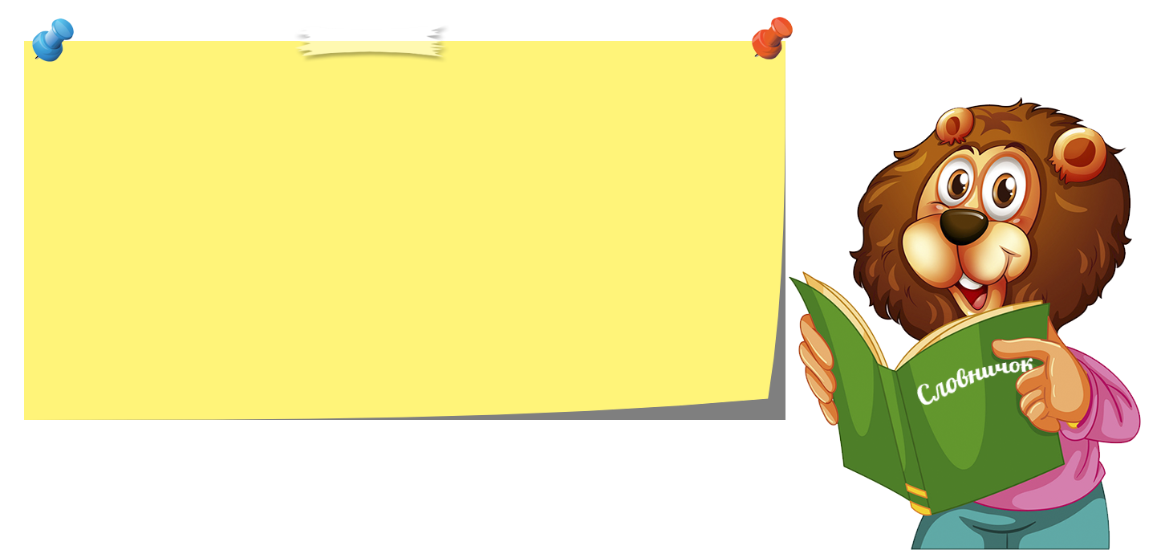
Сьогодні
22.03.2022
Словникова робота
Е́кстрені слу́жби — це служби державної влади, що приймають екстрені виклики та інформацію про них, а також екстрено допомагають населенню та контролюють таку допомогу.
Підручник.
Сторінка
68

Slide 9
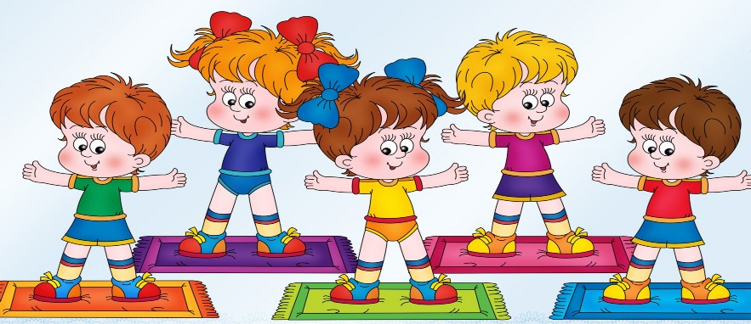
Сьогодні
22.03.2022
Рухлива вправа

Slide 10
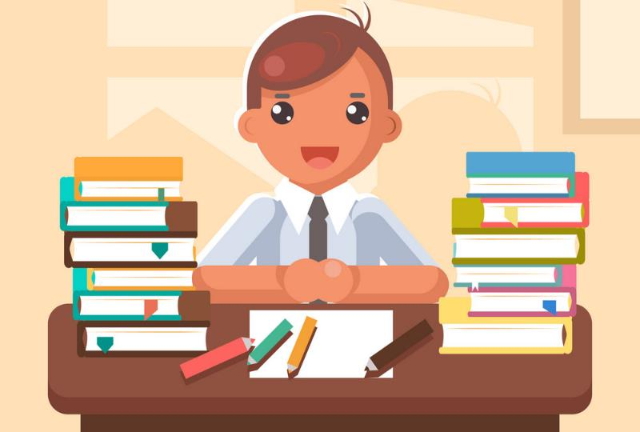
Сьогодні
22.03.2022
Робота з підручником
Прочитайте параграф на ст.68
Підручник.
Сторінка
68

Slide 11
Сьогодні
22.03.2022
Що означає слово «небезпека»?
Небезпека — це ситуація, у якій людині хтось або щось загрожує.
Підручник.
Сторінка
68

Slide 12

Сьогодні
22.03.2022
Пам'ятай
Щоб бути в безпеці, потрібно строго дотримуватися правил поведінки.
Підручник.
Сторінка
69

Slide 13
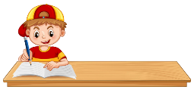
Сьогодні
22.03.2022
Робота в зошитах
Завдання 1
Ознайомся із ситуаціями. Запиши номери телефонів, за якими потрібно про них повідомити.
СИТУАЦІЯ | НОМЕР ТЕЛЕФОНУ
НА ДОРОЗІ СТАЛАСЯ АВАРІЯ
ДІДУСЕВІ СТАЛО ПОГАНО
У КВАРТИРІ ЧУТНО ЗАПАХ ГАЗУ
102
103
103
104
Завдання 2
Підкресли правила, яких потрібно дотримуватися у школі. Познач ті, яких дотримуєшся ти.
Спокійно заходь і виходь з класної кімнати.
Якщо погано почуваєшся на уроці, сиди тихо, не заважай іншим.
Зошит.
Сторінка
28
За потреби вмикай електричні прилади.
Не заставляй прохід сумкою чи портфелем.
У разі одержання травми звернися до вчителя.

Slide 14
Сьогодні
22.03.2022
Робота в зошитах
Завдання 3
Від кого більшою мірою залежить, чи опиниться людина в небезпеці, чи ні? Що потрібно робити, щоб цього не сталося?
В більшості випадків, необережні дії самої людини є причинами небезпечних ситуацій.
Щоб цього не сталося, ми повинні дотримуватися правил безпеки.
Зошит.
Сторінка
28

Slide 15
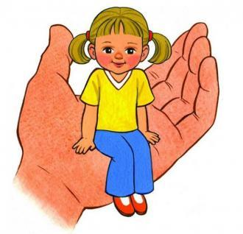
Сьогодні
22.03.2022
Висновок
Наше життя і безпека залежать від відповідального ставлення до себе й оточуючих. Дотримання правил безпеки в школі, удома, на вулиці, в громадських місцях повинно стати важливою частиною вашого життя.

Slide 16
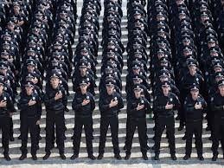
Сьогодні
22.03.2022
Чи знаєте ви, що…
Слово «поліція» прийшло в українську мову з польської мови (policja). Поляки, у свою чергу, запозичили це слово у німців (polizei), ну а вони — з латині (politia — «державний устрій»).

Slide 17
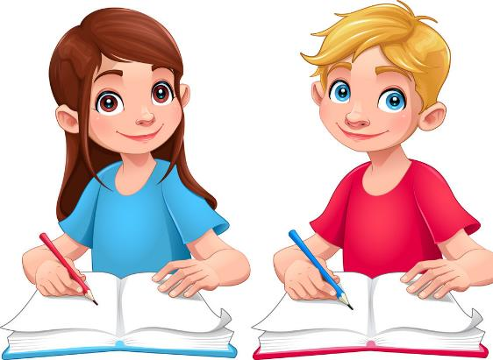
Сьогодні
22.03.2022
Домашнє завдання
Повторити тему на сторінках 67-68
Короткий запис у щоденник
с.67-68

Slide 18



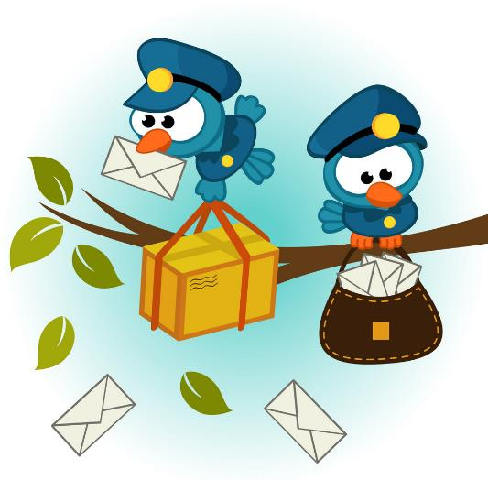









Сьогодні
22.03.2022
Рефлексія «Загадкові листи»
Обери лист, який ти хочеш відкрити
(щоби відкрити лист, натисніть на нього)
Сьогодні
на уроці
я навчився/
навчилася…
На уроці
я запам’ятав/
запам’ятала…
Найкраще
мені вдалося…
Найбільше
мені сподобалося…
Урок
завершую з настроєм…
Труднощі виникали…

